Slide 1
HIGH SCHOOL THOMAS JEFFERSON ciclo escolar 2018-2019
EQUIPO NO 1. CUARTO DE PREPARATORIA

Slide 2
ANÁLISIS ESPACIAL DEL CRECIMIENTO URBANO DE LA ZONA METROPOLITANA DE LA CIUDAD DE MÉXICO. DURANTE: PRIMER PERIODO DE EVALUACIÓN
Maestros participantes y sus asignaturas:
ASIGNATURA | PROFESOR
INFORMÁTICA | Ranferi Domínguez Domínguez
LENGUA ESPAÑOLA | Gabriel Áyax Adán Axtle
GEOGRAFÍA | Rubén José Vera Gutiérrez

Slide 3
Índice de apartados del Proyecto (Portafolio)
5a. Productos generados en la primera sesión de trabajo
Producto 1. C.A.I.A.C. Conclusiones Generales
Producto 3. Fotografías de la sesión
5b. Organizador Gráfico que muestra los contenidos y conceptos de todas las asignaturas involucradas en el proyecto y su interrelación (Producto 2)
5c. Introducción o justificación y descripción del proyecto
5d. Objetivo general de proyecto y de cada asignatura involucrada
5e. Pregunta generadora
5.f Contenido. (temas y productos propuestos)
5g. Formatos e instrumentos de planeación, seguimiento, evaluación, autoevaluación y coevaluación
5h. Reflexión sobre el proceso de planteamiento del proyecto.
5i. Evidencias de proceso
Producto 4. Organigrama El Arte de Formular Preguntas (fotografía)
Producto 5. Organigrama Modelo de Indagación Seleccionado (fotografía)
Producto 6. A.M.E. General
Producto 7. E.I.P. Resumen
Producto 8. E.I.P Elaboración de Proyecto ( Desde I hasta V.6 (conectar)
Producto 9. Evidencias fotográficas 2ª reunión
Producto 10. Evaluación. Tipos, herramientas y productos de aprendizaje
Producto 11. Evaluación, formatos y prerrequisitos.
Producto 12. Formatos, planeación general y sesión por sesión.
Producto 13. Pasos para una infografía
Producto 14. Infografía
Producto 15. Reflexiones finales

Slide 4
PRIMERA SESIÓN DE TRABAJO 5.a PRODUCTOS GENERADOS
1. Producto 1. C.A.I.A.C. Conclusiones Generales
La Interdisciplinariedad
1. ¿Qué es? | Es una estrategia de trabajo que involucra a diversas disciplinas con un objetivo en común, que al momento de converger sean capaces de generar una visión mucho más globalizada sobre el tema a estudiar o problema a destacar.
2. ¿Qué características tiene ? | Diálogo entre diversos saberes que permite llegar de un conocimiento simple a uno complejo. Promueve la integración de varios saberes para alcanzar el entendimiento global de un fenómeno. Conjuga el conocimiento a las necesidades humanas. El conocimiento debe estar contextualizado, ser multidimensional y generar pensamiento complejo. No presupone una homologación completa.
3. ¿Por qué es importante en la educación? | Permite que los individuos comprendan el mundo real, y sean efectivos dentro de éste. Promueve las habilidades del siglo XXI (Comunicación, pensamiento crítico, creatividad y trabajo colaborativo). Estimula el empleo total del conocimiento general. Permite la integración de saberes en un conocimiento holístico. Cada vez es más necesaria la presencia de profesionistas con una visión más globalizada y sobretodo capaz de renovarse constantemente. Promueve el respeto a la diferencia y a la inclusión de las diferentes capacidades de aprendizaje.

Slide 5
Producto 1. La interdisciplinariedad
4. ¿Cómo motivar a los alumnos para el trabajo interdisciplinario? | Vincular la razón, mano y corazón como docentes para transmitir eso a los alumnos. Adoptar el proyecto como una meta en común. Contextualizando el proyecto en la solución de un problema pertinente a su edad.
5. ¿Cuáles son los prerrequisitos materiales, organizacionales y personales para la planeación del trabajo interdisciplinario? | Tener aulas que puedan proveer las necesidades del proyecto. Buscar momentos de trabajo colaborativo entre los docentes. Conocer nuestra materia, entendiendo la secuencia en la que se deben de enseñar los conocimientos al alumno. Conocer el alcance que tiene el proyecto. Contar con un formato de planeación en el cual se puede ser flexible en los tiempos, con reuniones en las cuales se pueden replantear los tiempos en caso de que sea necesario. Tener disciplina, voluntad y responsabilidad, al igual que generar compromiso para el proyecto de los alumnos y profesores involucrados en el proyecto. ACTITUD.
6. ¿Qué papel juega la planeación en el trabajo interdisciplinario y qué características debe tener? | Como bien mencionan los autores: de nada sirve tener la intención. Es por esto que consideramos, que la planeación es la pieza clave para la implementación de estos conceptos en la actual realidad educativa. Ya sea en los planes de estudio, la redefinición de las materias y el rediseño del material educativo. Es necesario que el cambio se aborde desde la raíz para la generación de una nueva realidad. Disciplinas involucradas, tiempos, instrumentos de evaluación, temas y conceptos a evaluar, objetivo del proyecto y de cada una de las materias, que se consideren los recursos.

Slide 6
Producto 1. Aprendizaje cooperativo
El Aprendizaje Cooperativo
1. ¿Qué es? | Enriquece nuestro conocimiento, amplia nuestras perspectivas y nos desarrollamos como personas. Está fundamentado por la comunicación y el contacto interpersonal con los docentes y los compañeros de grupo. Se establecen interacciones durante todo el proceso de aprendizaje por lo que no puede dejarse de lado el análisis de la influencia educativa que ejercen el docente y los compañeros de clase. En el aprendizaje cooperativo interviene el profesor, acompaña en todo momento y posteriormente los alumnos llevan por sí solos la adquisición del conocimiento.
2. ¿Cuáles son sus características? | El aprendizaje cooperativo se refiere al empleo didáctico de grupos pequeños, en los que los alumnos trabajan juntos para maximizar su aprendizaje y el de los demás. El docente es el guía de todo el proceso de aprendizaje. Todos tienen objetivos comunes de aprendizaje y toman conciencia recíproca de ello,
3. ¿Cuáles son sus objetivos? | Más pensamiento elaborativo y reflexión colectiva sobre la necesidad de fundamentar y argumentar las respuestas. Aumento en la frecuencia para dar, solicitar y recibir explicaciones Aumento en la adopción de perspectivas diversas y en el respeto a la diferencia misma Incremento en la profundidad de la composición o producción a realizar Manifestación de comportamientos más tolerantes, cuestionamientos de prejuicios Relaciones interpersonales más equitativas Aulas más inclusivas y democráticas Interdependencia positiva, interacción promocional cara a cara, responsabilidad y valoración personal.

Slide 7
Producto 1. Aprendizaje Cooperativo
4. ¿Cuáles son las acciones de planeación y acompañamiento más importantes del profesor, en éste tipo de trabajo? | Se proponen los siguientes pasos para estructurar el proceso de enseñanza: Especificar objetivos o propósitos de enseñanza-aprendizaje (planeación) Decidir el tamaño del grupo (planeación) Asignar estudiantes a los grupos (planeación) Acondicionar el aula (planeación) Planear los materiales de enseñanza (recursos y planeación) Asignar los roles para asegurar la interdependencia (asignación de roles) Explicar la tarea académica. (objetivos claros) Estructural la meta grupal de independencia positiva. (designar tareas y responsables) Estructurar la valoración individual (autoevaluación y evaluación del profesor) Estructurar la cooperación intergrupo (coevaluación y constante retroalimentación) Explicar los criterios de éxito (rúbricas de evaluación) Especificar los comportamientos y habilidades deseadas. (rúbricas de evaluación)
5. ¿De qué manera se vinculan el trabajo interdisciplinario, y el aprendizaje cooperativo? | El trabajo interdisciplinario debe ser guiado en todo momento por el profesor o los profesores de las disciplinas involucradas, con ello podemos asegurar que exista una integración de todos los saberes de cada una de ellas para lograr el entendimiento de un todo. Los alumnos deben llevar este acompañamiento de una forma estructurada pues sólo así los objetivos de un proyecto interdisciplinario pueden lograrse. Las estrategias que utilice el profesor para lograr el aprendizaje cooperativo durante estos proyectos deben estar planeadas con detenimiento, siempre teniendo por objetivo la integración de conceptos, fomentar habilidades como el pensamiento crítico, la resolución de problemas y el trabajo colaborativo. Igualmente debemos considerar que los equipos formados sean heterogéneos, alumnos con diversos intereses y habilidades, esto mantendrá la posibilidad de que todos aporten y se involucren desde diversos enfoques; el profesor debe igualmente promover que las metas de los alumnos sean compartidas y monitorear que todos participen.

Slide 8
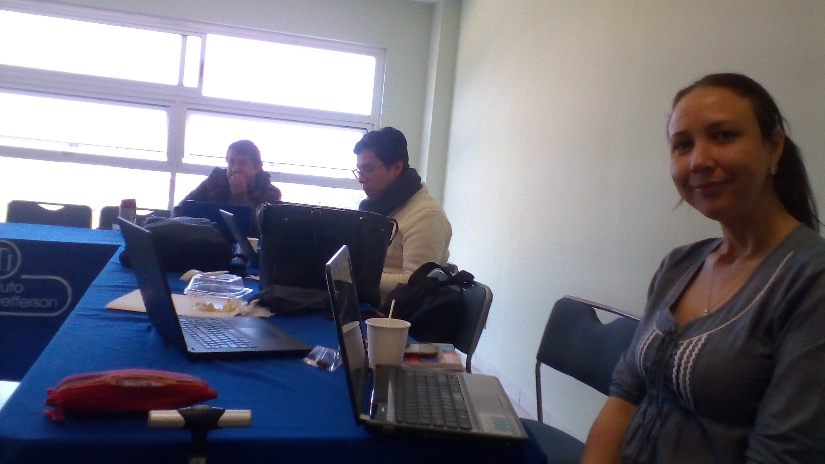
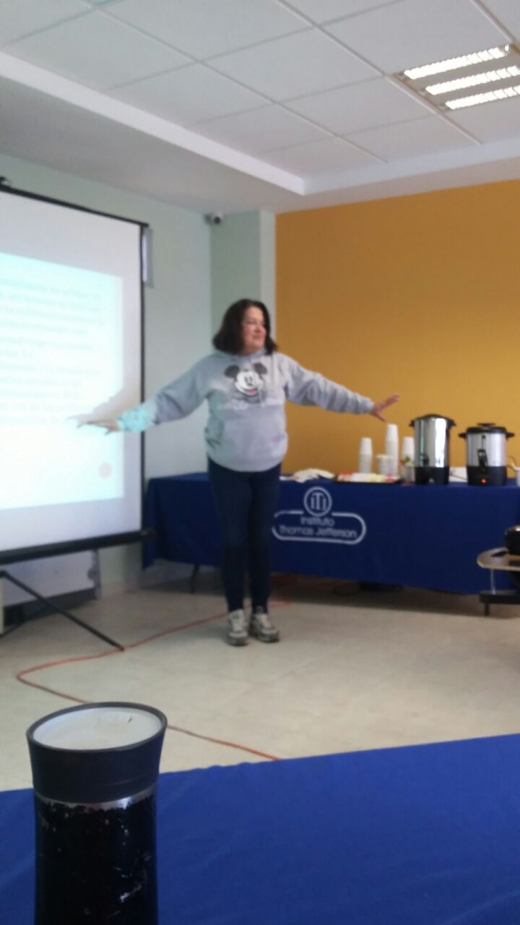
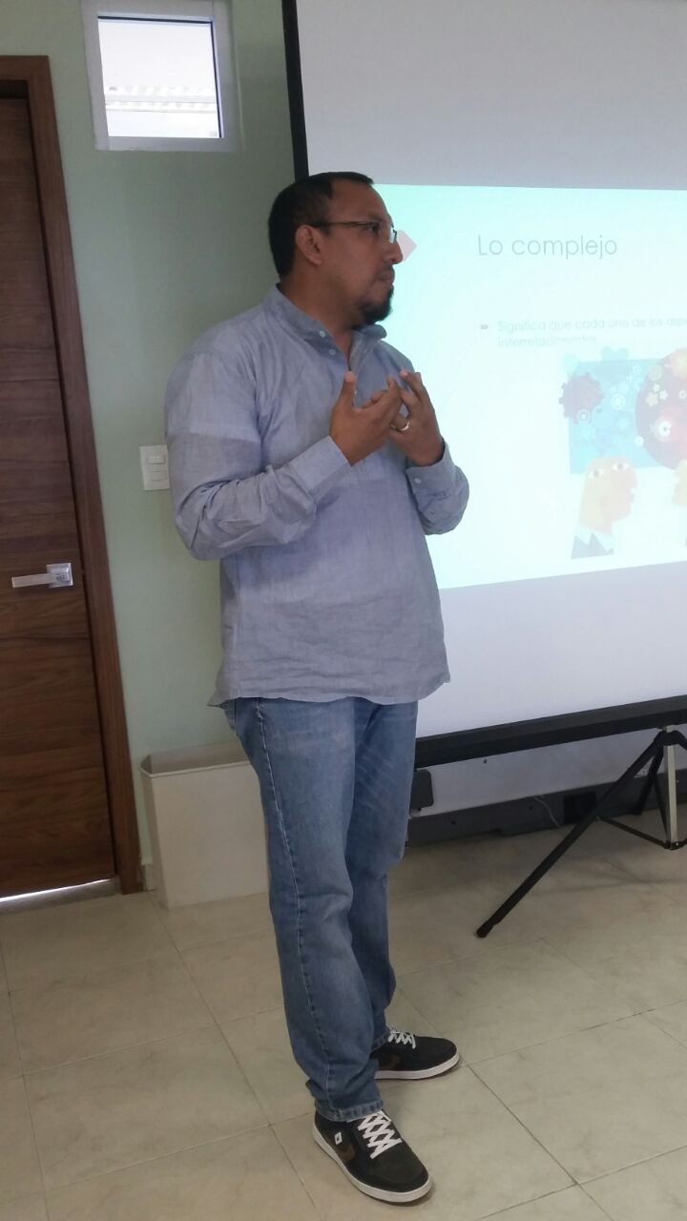
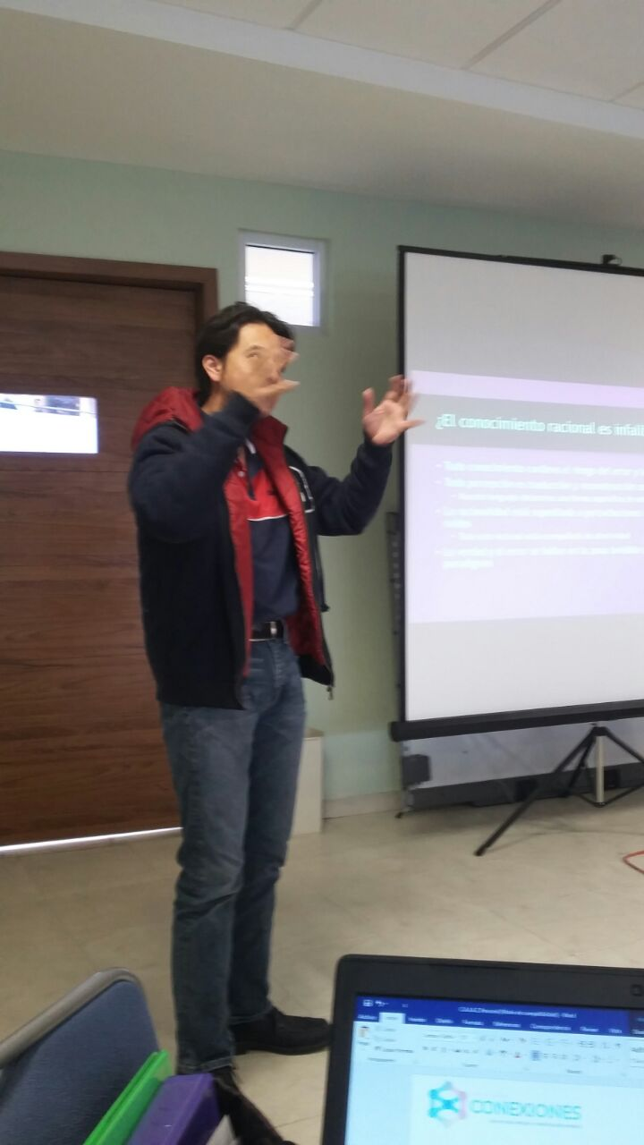
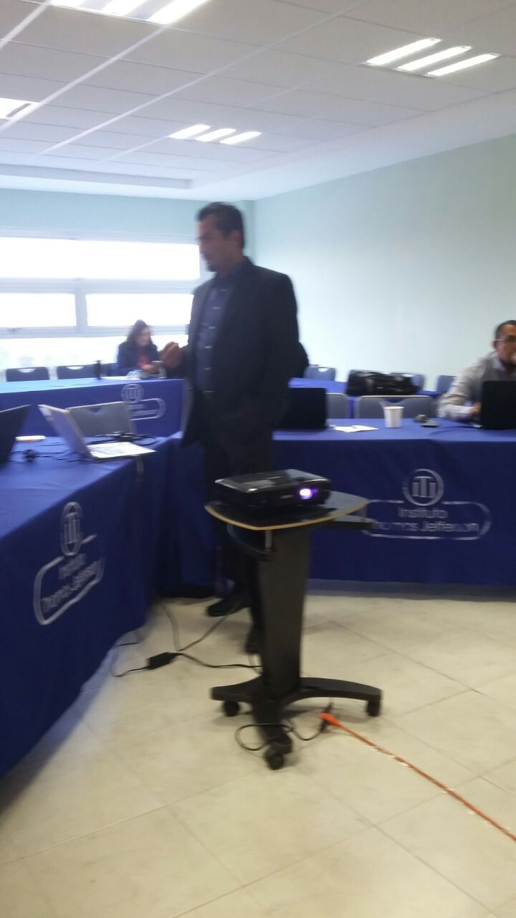
5.a PRODUCTOS GENERADOS EN LA PRIMERA SESIÓN DE TRABAJO.
2. Producto 3. Fotografías de la sesión tomadas por los propios grupos y la persona asignada para tal fin.

Slide 9
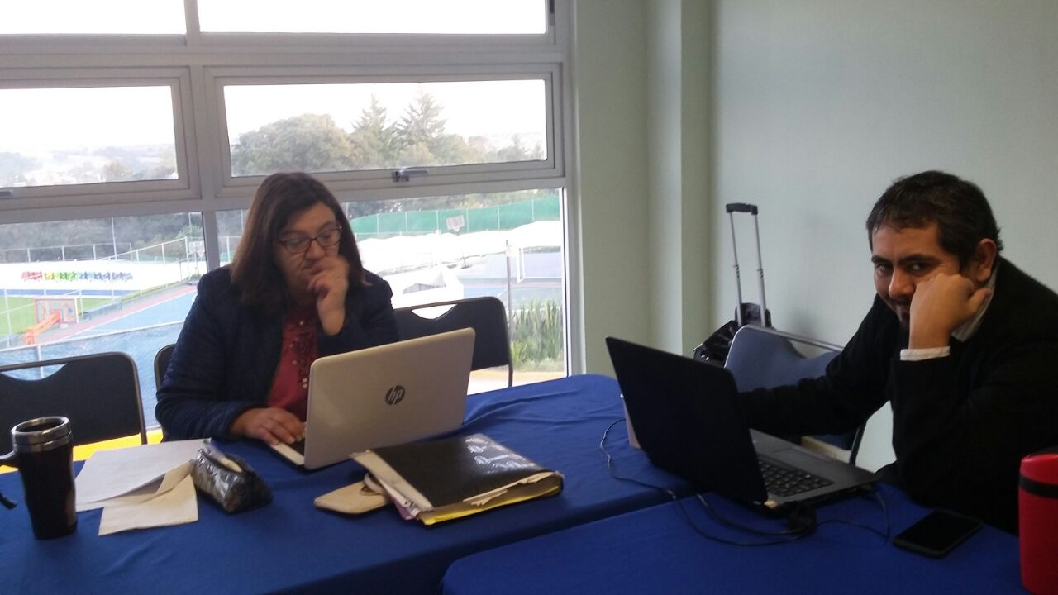
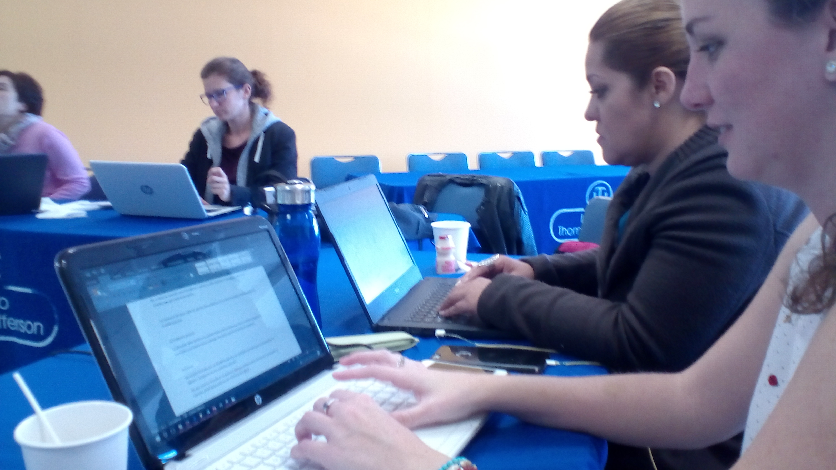
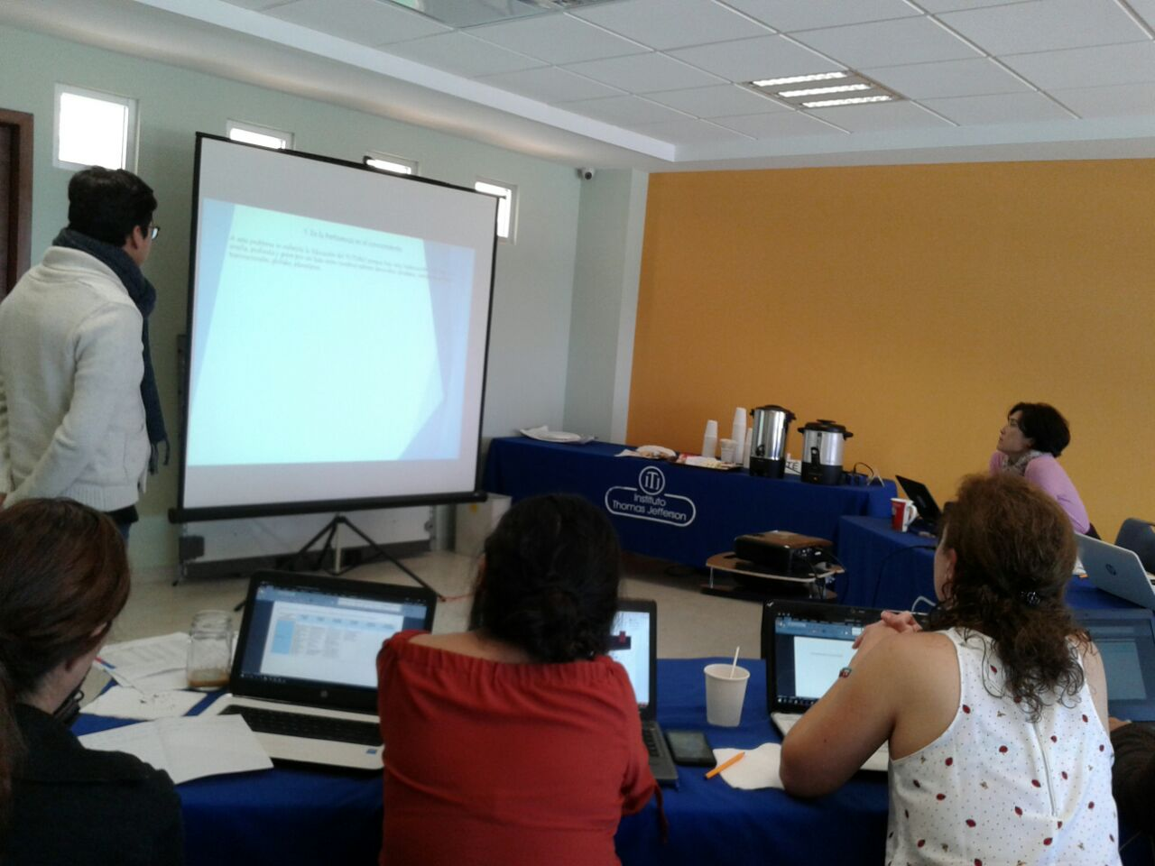
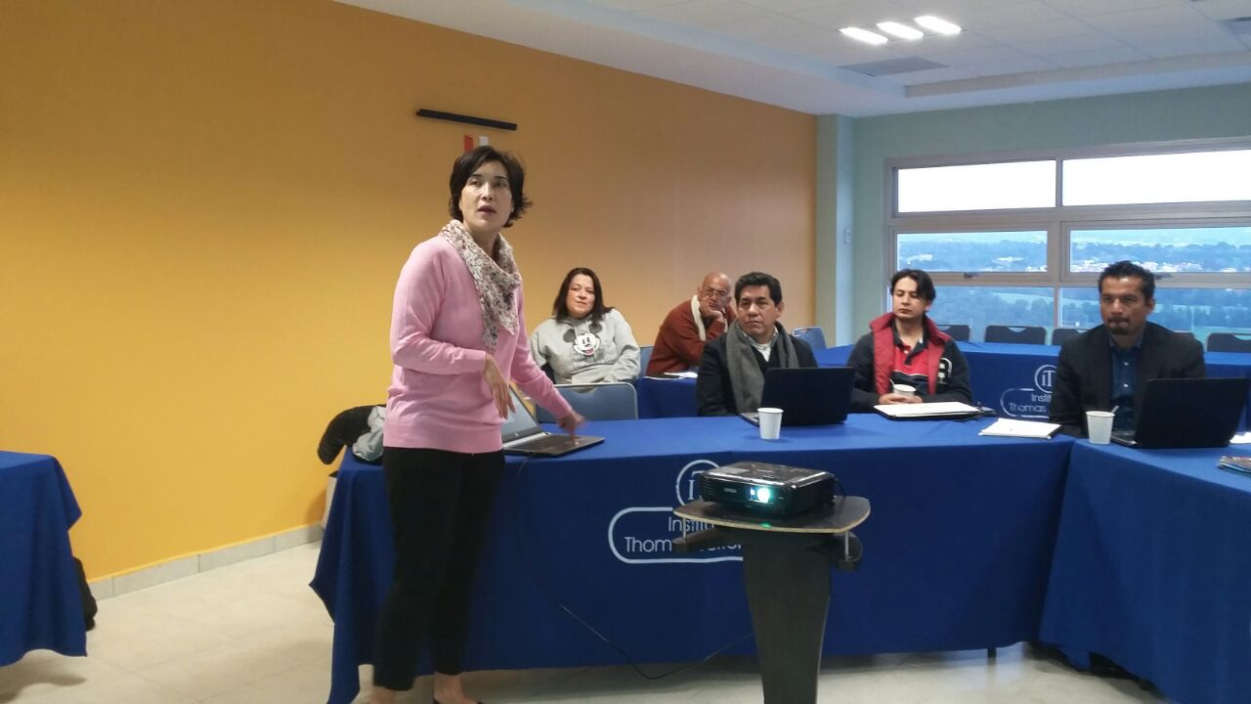
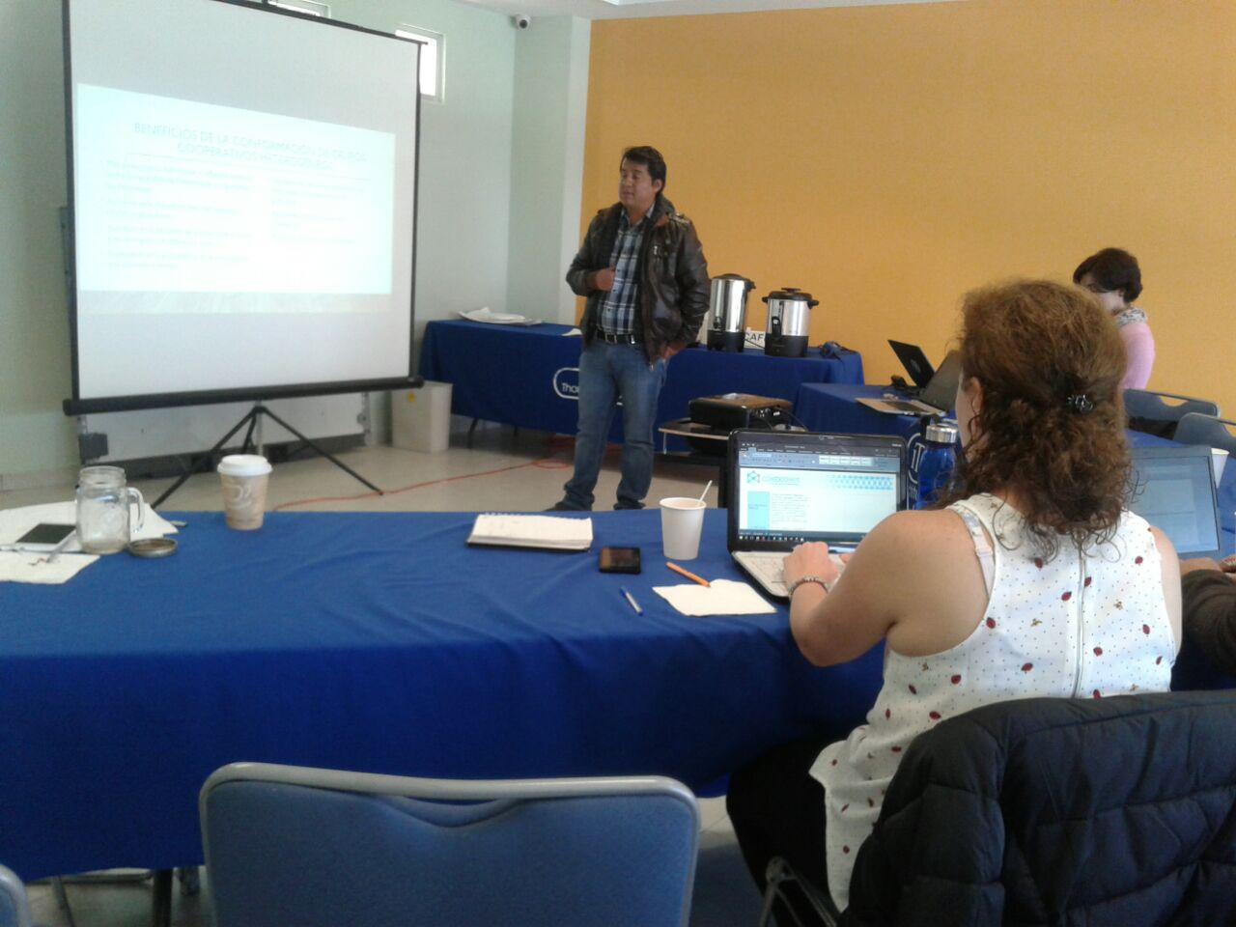

Slide 10
5.b Organizador gráfico que muestre los contenidos y conceptos de todas las asignaturas involucradas en el proyecto y su interrelación (Producto 2)
INFORMÁTICA
LENGUA ESPAÑOLA
Uso de diferentes fuentes de información: impresas y digitales
GEOGRAFÍA
Fases de la investigación documental
Registro de bibliografía, hemerografía y referencias electrónicas en formato APA
Citas textuales y de comentario
Monografía: finalidad, objetivo, características y estructura.
Geolocalización
Sistemas geográficos digitales
Mapas electrónicos
investigación documental
El espacio geográfico en la Geografía moderna y contemporánea.
Los elementos fundamentales de las representaciones cartográficas.
Explicación y ejemplificación de las categorías y escalas espaciales
el análisis espacial y aplicaciones geográficas de las TIC

Slide 11
5.c Introducción o justificación y descripción del proyecto
El equipo interdisciplinario acordó realizar un trabajo colaborativo sobre la expansión urbana y demográfica de la zona metropolitana de la ciudad de México.
Cada asignatura empleará aquellos temas que se acoplan a los objetivos del proyecto en estudio, de tal manera que los alumnos comprenderán que cada asignatura ayuda a entender que un tema en específico se puede enriquecer con los contenidos de cualquier materia, por lo que es importante considerar que siempre se debe buscar qué aporta cada materia a un problema de la vida real.
En el caso específico del tema elegido los alumnos utilizarán la forma correcta de elaborar fichas de trabajo,, documentales, hemerográficas y cibergráficas además una adecuada redacción tipo APPA; harán uso de las TIC’s para elaborar la información cartográfica y realizarán el análisis geográfico de toda esa información para desarrollar el trabajo y obtener sus conclusiones.

Slide 12
5.d Objetivo general del proyecto y de cada asignatura involucrada
Comprender la expansión demográfica que ha tenido la ZMCM a través del tiempo, llevando a cabo una investigación documental y elaboración de un informe académico utilizando como recurso principal las TIC´s; esto permitirá al alumno desarrollar un pensamiento crítico y geográfico con respecto a la expansión urbana que ha tenido la ZMCM.

Slide 13
5.d Objetivo general del proyecto y de cada asignatura involucrada
Objetivos específicos:
Geografía: El alumno comparará la evolución física y demográfica del espacio geográfico de la ZMCM; utilizando para ello distintos métodos, herramientas de análisis y representación espacial de manera interdisciplinaria que le permitirán valorar la utilidad del conocimiento geográfico en su vida cotidiana.
Informática: El alumno fomentará el procesamiento de datos a partir de la utilización de herramientas informáticas y paquetería de Microsoft office.
Español: Organizará a partir del conocimiento de la investigación documental la información recopilada de diferentes fuentes sobre un tema de actualidad.
Elabora una monografía que articule la información obtenida de una investigación con su punto de vista

Slide 14
5.e Pregunta generadora,
La pregunta disparadora es: ¿Cómo se ha dado el crecimiento urbano y demográfico en Zona Esmeralda y será posible presentar un documento formal que integre la información recabada ?

Slide 15
5.f Contenido. Temas y productos propuestos, organizadores en forma cronológica.
LENGUA ESPAÑOLA | INFORMÁTICA | GEOGRAFÍA
Registro en fichas bibliográficas de fuentes de investigación obtenidas Elaboración de bibliografía Información extraída de los documentos Fichas con citas, reflexiones y conclusiones | información cartográfica y estadística del siglo XX y XXI de la ciudad de México y su zona metropolitana. Procesamiento de la información cartográfica y estadística (digitalización y creación de bases de datos) Análisis de la información recopilada y procesada. Generar un proyecto informático, donde se pueda visualizar de manera lógica y ordenada la información Presentar un análisis a partir de la evolución digital de la zona de en observación . | portafolio de evidencias con: Búsqueda de la información cartográfica y estadística del siglo XX y XXI de la ciudad de México y su zona metropolitana. Procesamiento de la información cartográfica y estadística Análisis de la información recopilada y procesada. Redactar y desarrollar cada uno de ,los temas del proyecto. Redactar las conclusiones, propuestas y recomendaciones del tema a estudiar.

Slide 16
5.g Formatos e instrumentos para /con la planeación, seguimiento, evaluación, autoevaluación y coevaluación
4. Evaluación. Productos /evidencias de aprendizaje para demostrar el avance del proceso y el logro del objetivo propuesto. | Se trabajará con un portafolio de evidencias. En éste se incluirán a) fichas de registro bibliográfico, hemerográfico, ciberográfico. b) Fichas de resumen y síntesis, c) avances de la monografía documental | A través de un portafolio de evidencias se evaluarán la calidad de la información de los Mapas impresos, así como la digitalización de mapas y el desarrollo de sistema geográfico | Mediante un portafolio de evidencias Se evaluará la información cartográfica que el alumno vaya presentando, así como la diferente información demográfica y geográfica de cada una de las épocas de estudio
5. Tipos y herramientas de evaluación. | Portafolio de evidencias Listas de cotejo Rúbrica para evaluar gráficas de medición | portafolio de evidencias (mapas, registro demográficos y geográficos, código fuente y programa funcional) Listas de cotejo Rúbrica para evaluar gráficas de medición | Portafolios de evidencia con los Mapas temáticos urbanos-históricos de diferentes épocas que conlleva una línea del tiempo. Listas de cotejo Rúbrica para evaluar gráficas de medición

Slide 17
5.g.1 Formatos e instrumentos para /con la planeación, seguimiento, evaluación, autoevaluación y coevaluación
EVALUACIÓN POR ASIGNATURA:
EVALUACIÓN DIAGNÓSTICA: En sesión plenaria los profesores de las tres asigntauras nos reuniremos con el grupo y mediante un grupo de preguntas dirigidas evaluaremos los conocimientos que tienen los alumnos sobre las técnicas y herramientas que tienen para llevar a cabo un trabajo de ésta índole. para ello será necesario realizar los siguientes pasos:
1. Identificar contenidos principales del programa
2. Determinar conocimientos previos requeridos
3. Seleccionar instrumento diagnóstico pertinente (preguntas dirigidas)
4. Aplicar instrumento
5. Valorar resultados
6. Tomar decisiones de ajustes pedagógico

Slide 18
5.g.1 Formatos e instrumentos para /con la planeación, seguimiento, evaluación, autoevaluación y coevaluación
EVAKUACIÓN FORMATIVA: ESPAÑOL:
Lista de cotejo para la evaluación de fichas.
Cada rubro vale 1pt cuando se cubre el total; .5pts cuando es de forma parcial; 0pts
cuando no se cubre. La suma total de puntos a el resultado sobre 10pts.
1. ______________ Cuenta con título de contenido
2. ______________ El contenido del cuerpo de texto es significativo para los
fines
3. ______________ El cuerpo de texto está desarrollado en el formato requerido
4. ______________ Indica el autor del que se extrajo la información
5. ______________ Indica los datos de la fuente usada con el formato requerido
6. ______________ Es legible y se presenta de forma ordenada y limpia
7. ______________ Hay cuidado en la acentuación y redacción
8. ______________ Cuenta con el nombre del integrante que desarrolló la ficha
9. ______________ Fue entregada en el tiempo indicado
10. ______________ Uso provechoso del espacio de la ficha

Slide 19
5.g.1 Formatos e instrumentos para /con la planeación, seguimiento, evaluación, autoevaluación y coevaluación
EVALUACIÓN FORMATIVA: GEOGRAFÍA
Evaluación del Ejercicio del mapa geográfico
1) Presentación: el mapa debe estar completamente iluminado, dedicando cada color a los elementos convencionales | 1.6 puntos
2) Contenido: elaborar una breve descripción de la temática del mapa basándose en la simbología o leyenda. | 1.6 puntos
3) Organización: el mapa se entrega en tiempo y forma. | 1.6 puntos
4) Conducta: el alumno permanecen en su lugar trabajando. | 1.6 puntos
5) Contexto Global: escribir y reflexionar la relación del mapa con el contexto. | 1.6 puntos
6. Manejo de escalas y coordenadas geográficas apropiadas | 1.6 puntos

Slide 20
5.g.1 Formatos e instrumentos para /con la planeación, seguimiento, evaluación, autoevaluación y coevaluación
EVALUACIÓN FORMATIVA. INFORMÁTICA:
Acciones a evaluar | REGISTRO DE CUMPLIMIENTO |  |  | OBSERVACIONES
 | SI | NO | ALGUNAS VECES
Se integra a un equipo de trabajo en el desarrollo de las actividades planteadas.
Participa activamente en el equipo de trabajo aportando criterios de solución a la actividad planteada.
Tiene una actitud de respeto y tolerancia con los demás integrantes del equipo.
Entrega el producto de la actividad con los criterios establecidos para su elaboración o realización.
Entrega oportunamente el producto de la actividad asignada.
Entrega el reporte de la reflexión sobre el proceso de aprendizaje.

Slide 21
5.g.1 Formatos e instrumentos para /con la planeación, seguimiento, evaluación, autoevaluación y coevaluación
EVALUACIÓN SUMATIVA. ESPAÑOL.
Rúbrica para calificar trabajos de investigación académica
Cada rubro vale 1pt cuando se cubre el total; .5pts cuando es de forma parcial; 0pts
cuando no se cubre. La suma total de puntos a el resultado sobre 10pts.
1. ______________ El trabajo cuenta con una portada con los siguientes datos:
a) Nombre del trabajo; b) grupo de los alumnos participantes; c) Nombre completo
de los alumnos
2. ______________ El trabajo cuenta con el formato requerido:
a) Letra Arial, calibri o Times New Roman; b) tipografía a 12 pts.; c) márgenes justificados; d) Interlineado doble.
3. ______________ El texto cuenta con una sección de introducción en la que indique,
a) Objeto de estudio; b) trascendencia del tema tratado; y c) Hipótesis u objetivo del trabajo.
4. ______________ El texto cuenta con una sección de desarrollo conformada de tres capítulos:
a) Planteamiento de problemática a tratar a detalle, datos
preliminares y sustento académico;
b) Desarrollo argumentativo de ideas o construye oraciones lógicas y párrafos con coherencia y cohesión propuestas, basado en la investigación y la reflexión, con ejemplos, citas y evidencias bibliográficas de lo expresado

Slide 22
5.g.1 Formatos e instrumentos para /con la planeación, seguimiento, evaluación, autoevaluación y coevaluación
; c) Una última parte en la que se expresen resultados obtenidos, así como su análisis. Deberá acompañarse de
evidencias bibliográficas, y gráficas de ser requeridas.
5. ______________ El texto cuenta con una sección de conclusiones en la que se expresa
a) reiteración de hipótesis u objetivos perseguidos; b) recuento de las ideas centrales de cada capítulo del trabajo; c) reiteración y reflexión de los resultados alcanzados.
6. ______________ Es legible y se presenta de forma ordenada y limpia
7. ______________ El trabajo cuenta con la extensión solicitada por el profesor
encargado de la asignatura (Se recomienda 5 páginas mínimo, sin contar portada,
bibliografía, índices ni apéndices).
8. ______________ El trabajo cuenta con una biografía en formato APA, con el
número de fuentes requeridas por el maestro de la asignatura (Se recomienda que
sean mínimo 5 fuentes adecuadas para el uso de la investigación documental académica)
9. ______________ El alumno usa las grafías correctas, así como los acentos
pertinentes.
10. ______________ El alumno usa los signos de puntuación de forma asertiva,
Importante: Si el trabajo tiene plagio parcial o total, será anulado en su totalidad

Slide 23
5.g.1 Formatos e instrumentos para /con la planeación, seguimiento, evaluación, autoevaluación y coevaluación
EVALUACIÓN SUMATIVA, GEOGRAFÍA. RÚBRICA
OBJETIVOS | EXCELENTE (3 ptos.) | BUENO (2 ptos.) | INSUFICIENTE (1 ptos.)
Los mapas se presentan en un formato limpio y sin imperfecciones en su confección (topografía) | Los mapas se presentan en un formato limpio y sin imperfecciones. | El mapa se presenta limpio y sin imperfecciones ó e presenta algunas suciedades. | Ningún mapa se presentan limpio y con diversas imperfecciones como manchas, y suciedad en general.
En los mapas se visualizan todos los aspectos solicitados. | En los mapas se visualiza un desarrollo de los aspectos solicitados de manera precisa y completa | Dos mapas tienen los datos completos y debidamente ordenados pero en el otro no se encuentran consignados los aspectos solicitados. | En ninguno de los mapas se encuentran consignados todos los aspectos solicitados.
Los mapas físicos muestran una simbología de colores que muestre la información geográfica solicitada y convencional. | En el mapa físico se visualiza una simbología de colores donde se muestran los accidentes geográficos más importantes. | El mapa físico se encuentra dibujado con colores específicos pero no existe un cuadro de simbología en la cual se definan los colores utilizados. | El mapa físico no se muestra una simbología de colores en la cual se delimiten los accidentes geográficos solicitados.
En los mapas político, y urbano se muestran los datos estadísticos solicitados: cantidad de habitantes superficie total, expansión del área urbana, límites políticos, tendencias de crecimiento | En el mapa político, y urbano se muestran todos los aspectos solicitados. | El mapa político y urbano se muestra con algunos datos estadísticos pero no se encuentran todos los aspectos solicitados. | El mapa político y urbano se muestra sin los aspectos solicitados.
En el mapa físico se visualiza la ubicación de la totalidad de los accidentes geográficos solicitados. | El mapa físico se presenta con la ubicación y delimitación de todos los accidentes geográficos solicitados. | En el mapa físico se muestran los accidentes geográficos solicitados pero no se visualiza la ubicación de ellos dentro del mismo mapa. | El mapa físico no se presentan los accidentes geográficos solicitados ni menos la ubicación de ellos dentro del mapa.
Los mapas político y físico se entregan en el plazo establecido por el Profesor. | El trabajo se entrega el día solicitado durante el día. | Se entrega durante la semana posterior a la fecha estipulada antes de la clase siguiente. | El trabajo se entrega en la clase siguiente a la fecha estipulada.

Slide 24
5.g.1 Formatos e instrumentos para /con la planeación, seguimiento, evaluación, autoevaluación y coevaluación
EVALUACIÓN SUMATIVA. INFORMÁTICA
CATEGORÍA | 4. SOBRESALIENTE | 3. NOTABLE | 2. APROBADO | 1. INSUFICIENTE
Recursos digitales | El informe se enriquece con imágenes, direcciones de Internet o vídeos | El informe se enriquecen con mas de una imagen, | En los informes aparecen una imagen o dirección de | En los informes no aparece ninguna imagen o dirección de Internet
 | relacionados con el | relacionada con el | Internet
 | tema. | tema.
Trabajo en grupo | Cada alumno aporta su parte totalmente completada, ampliada | Cada alumno/a aporta su parte completada | Cada alumno/a aporta su parte, Alguna de ellas | Falta la aportación de algún alumno/a
 | y enriquecida. |  | esta sin acabar.
Trabajo en clase | Los informes se realizan en clase y se completan en casa | Los informes solo Se trabajan enclase Sincompletarlos fuera de clase | Los informes se realizan en casa en clase no se trabaja | Se trabaja esporádicamente en clase.

Slide 25
5.h Reflexión sobre el proceso de planteamiento del proyecto.
Logros alcanzados y aspectos a mejorar, expectativas para su realización, alcance.

Slide 26
5.i Evidencias de proceso Producto 4. organigrama El Arte de formular Preguntas (fotografía)
 | PREGUNTAS |  |  |  | CALIDAD DEL PENSAMIENTO
 | ANALÍTICAS |  |  |  | origina la |  |  |  |  |  |  | CRUCIALES
 | o | pueden ser | CATEGORÍAS | tienen | CALIDAD DE PREGUNTAS |  | que son | IMPULSORAS DEL PENSAMIENTO |  |  | como | ESENCIALES
 | EVALUATIVAS |  |  |  |  |  |  |  |  |  |  | PERIFERIALES
 |  |  |  |  | PREGUNTAS ANALÍTICAS
 |  |  |  |  | que
 |  |  |  |  | CUESTIONAN |  | ESTRUCTURA DEL PENSAMIEN TO
 |  |  |  |  |  |  | CONCEPTOS
 |  |  |  |  |  |  | DATOS
 |  |  |  |  |  |  | INFORMACIÓN
 |  |  |  |  |  |  | EXPERIENCIA
 |  |  |  |  | y
 |  |  |  |  | SIRVEN PARA |  | FORMULAR PREGUNTAS COMPLEJAS
 |  |  |  |  |  |  | e
 |  |  |  |  |  |  | INTREDISCIPLINARIAS
 |  |  |  |  |  |  |  |  | ACLARAR Y PRECISAR
 |  |  |  |  | PREGUNTAS EVALUATIVAS | sirven para | CUESTIONAR | para
 |  |  |  |  |  |  |  |  | CUESTIONAR MIENTRAS LEES
 |  |  |  |  | que
 |  |  |  |  |  |  |  |  | FORMULR CUESTIONES ÉTICAS
 |  |  |  |  | EVALÚAN |  |  |  |  |  | CIENCIAS
 |  |  |  |  |  |  | LÓGICA FUNDAMENTAL | y | FORMULAR PREGUNTAS ACADÉMICAS | en
 |  |  | RAZONAMIENTO GENERAL |  |  |  | ESTADOS DE LAS DISCIPLINAS |  |  |  | ARTES
 |  |  | y |  |  |  |  |  |  |  | DISCIPLINAS SOCIALES
 |  |  | RAZONAMIENTO EN PARTES

Slide 27
Proceso de indagación en ciencia
Observación
Curiosidad manifestada en preguntas
Reunión de evidencias con tecnología y evidencias
Uso de investigaciones previas
Proposición de posibles explicaciones
Publicación de explicación fundada en evidencias
Consideración de nueva evidencia
Agregar datos a la explicación
Vincular con políticas públicas
Producto 5 Organigrama Modelo de Indagación (FOTOGRAFÍA)
5.i Evidencias de proceso
Indagación científica: Refiere a las actividades de investigación que los alumnos realizan para comprender cómo trabajan los científicos
Proceso de indagación en aula
Despertar la curiosidad del estudiante
Definir preguntas a partir de conocimiento previo
Proponer hipótesis
Planificar y llevar a cabo investigaciones sencillas
Recopilar evidencia a partir de la observación
Explicar basado en evidencias
Considerar otras explicaciones
Comunicar explicaciones
Comprobar explicación
Gabriel
Ranferi
Rubén

Slide 28
5.i Evidencias de proceso
Producto 6 A.M.E. general

Slide 29
5.i Evidencias de proceso
Producto 7 E.I.P Resumen

Slide 30
5.i Evidencias de proceso
Producto 8 E.I.P Elaboración del Proyecto

Slide 31
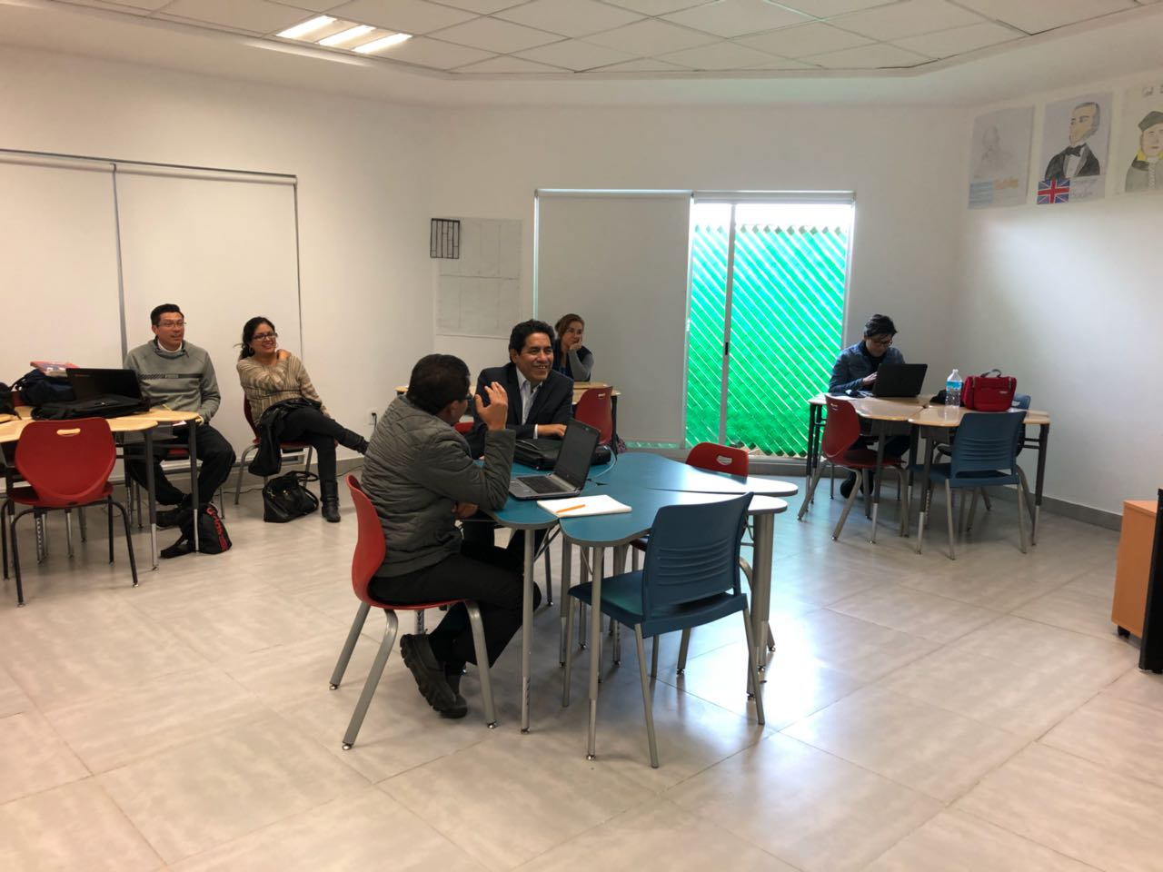
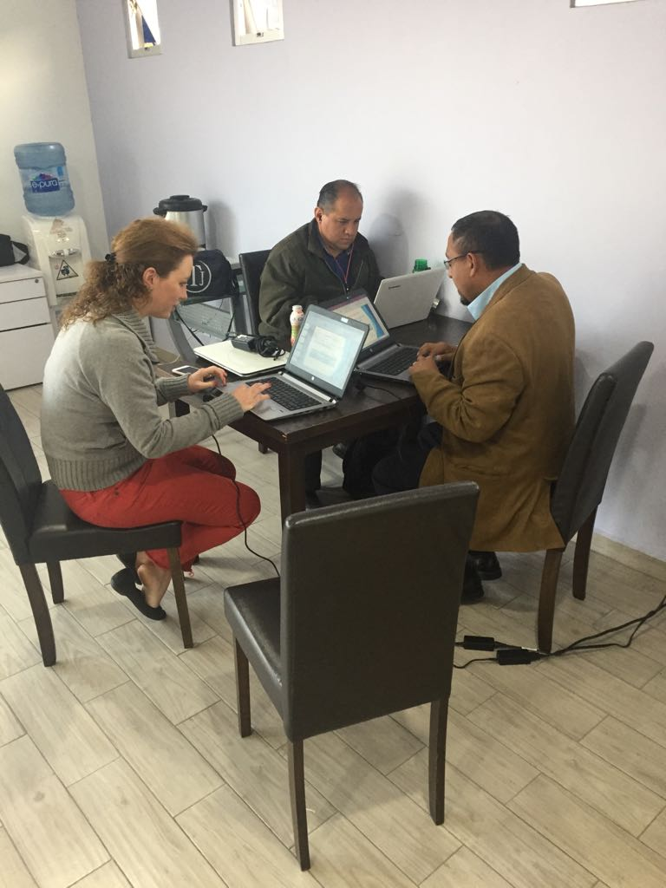
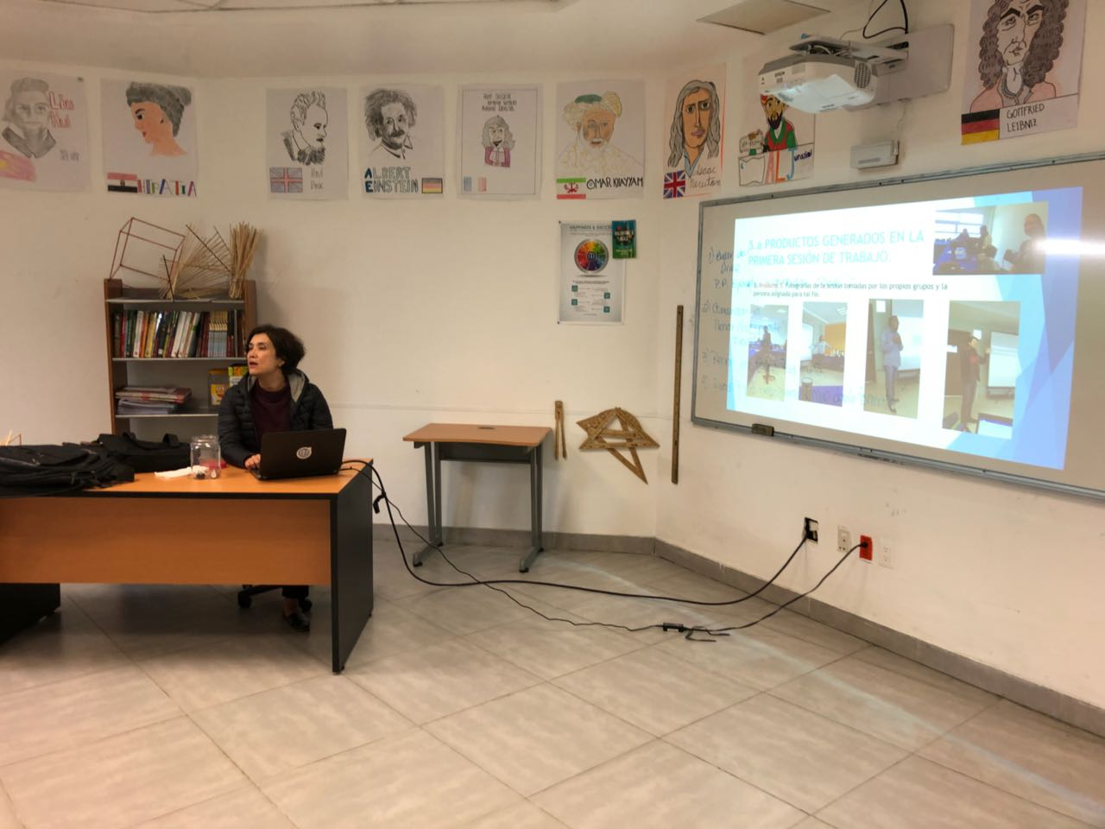
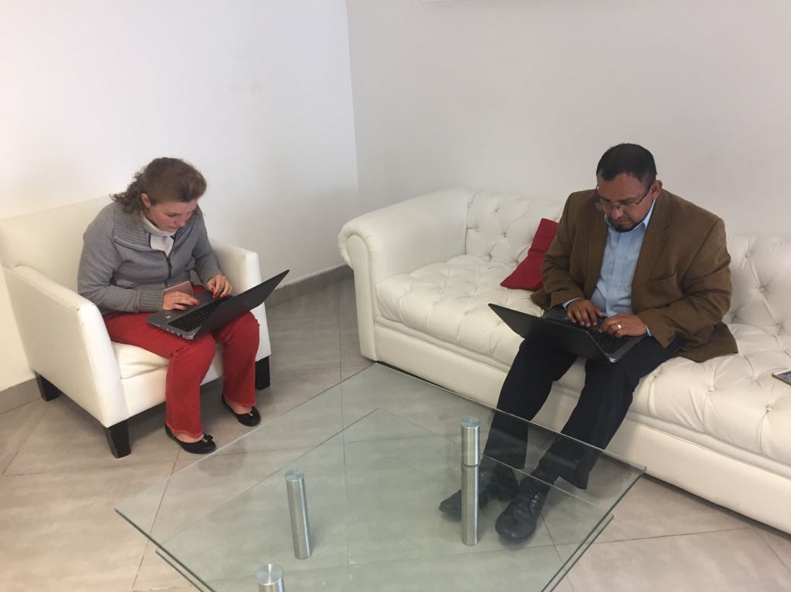
5.i Evidencias de proceso
Producto 9 Evidencias Fotográficas

Slide 32
5.I EVIDENCIAS DEL PROCESO
Producto 10 Evaluación, tipos, herramientas y productos de aprendizaje

Slide 33
5.i. evidencias de proceso
Producto 11formatos, prerrequisitos

Slide 34
5.1. Evidencias del Proceso
Producto 12. Planificador

Slide 35
5.I EVIDENCIAS DEL PROCESO
Producto 13 Pasos para infografía
¿QUÉ ES UNA INFOGRAFÍA?
La infografía es un gráfico fijo o móvil, que combina texto y elementos visuales. Tiene como función comunicar información precisa sobre temas variados.
Los gráficos más usados para una infografía son:
Diagramas
Bullets
Mapas
Barraca
Gráficas
Así mismo debe considerarse siempre que sea ameno, sintética y visual.
Cómo primer paso se debe definir los siguiente:
¿ A quién nos vamos a dirigir?
¿Cómo se va a comunicar?
¿qué gráfico?
En el caso de la infografía que ha de elaborarse para el proyecto, se debe tomar en cuenta que el gráfico debe ser útil.
A continuación, como segundo paso, generar un borrador de lo que se quiere comunicar, debe ser de forma sintetizada.
Tercer paso, buscar la herramienta tecnológica que utilizaremos para hacer la infografía, cerciorarnos de que es amigable y que tiene las suficientes funciones para cumplir con el objetivo que estamos buscando. (easeIly.com, canva.com, illustrator, photoshop, etc).
Cuarto paso, elaborar la infografía sin perder de vista las preguntas planteadas en el primer paso.

Slide 36
5.I EVIDENCIAS DEL PROCESO
Producto 14 Infografía

Slide 37
5.I EVIDENCIAS DEL PROCESO
Producto 15 Reflexiones finales
1. ¿Cuáles fueron las tres principales dificultades propias, para la construcción del proyecto interdisciplinario?,
1. COMPATIBILIZAR HORARIOS CON LOS INTEGRANTES DEL EQUIPO-
2. DESTINAR UN TIEMPO Y ESPACIO ESPECÍFICOS PARA EL TRABAJO.
3. DEFINIR EL TEMA ENTRE LOS INTEGRANTES DEL EQUIPO.
2. ¿de qué forma las resolviste?
ESTABLECIENDO UNA PLÁTICA CONSTANTE Y ARMÓNICA CON LOS INTEGRANTES EL EQUIPO

Slide 38
5.I EVIDENCIAS DEL PROCESO
Producto 15 Reflexiones finales
3. ¿qué resultados obtuviste y cómo se evidencian éstos?,
EN UN TRABAJO INTERDISCIPLINARIO DE CALIDAD EL CUAL SE REFLEJARÁ EN LA ELABORACIÓN DEL PROYECTO.
4. ¿qué aspectos crees que puedes seguir trabajando en tí para obtener mejores resultados?.
MANTENER LA COMUNICACIÓN CON LOS INTEGRANTES DEL EQUIPO
5. ¿Qué de lo aprendido en el proceso repercute de forma positiva en tu sesiones cotidianas de trabajo?, ¿de qué manera?
UNA MEJOR PLANEACIÓN Y ORGANIZACIÓN DEL PROYECTO.

